Slide 1


6조 업 빛 투
#113687

Slide 2
뉴스 매체와 유튜버의 주식가격 등락 예측 정확도 분석
미디어 키워드 분석으로 종목별 이슈가 한국 주식에 미치는 영향을 파악하고, 웹 페이지 대시보드로 구현

Slide 3
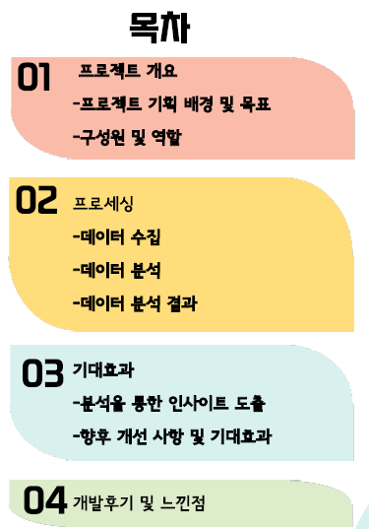
Contents
데이터 분석 결과
기대효과
분석을 통한 인사이트 도출
향후 개선 사항 및 기대효과
개발후기 및 느낀점
프로젝트 개요
기획 배경 및 목표
구성원 및 역할
프로세싱
데이터 수집
데이터 분석
데이터 분석 결과

Slide 4





구성원 및 역할
DE
DS
정길종(팀장)
인태우
김형림(부팀장)
윤보람
채길호

Slide 5
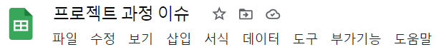
이슈 정리
73 |  | 2021. 9. 15 | 2021.9.15 | 장고 - 종목별 주가 그래프
74 |  | 2021. 9. 15 | 2021.9.15 | 종목 셀트리온 추가
75 |  | 2021. 9. 15 | 2021. 9. 15 | 3년치 데이터 사용 이유 | - 유튜브 데이터가 생성되기 시작한 기간 고려 (ex. 삼프로tv 2019년 개설 등) - 유튜브를 통해 주식 정보를 얻기 시작한 시기 고려 - 삼성 2018년 5월 액면분할 데이터 수집 이유 (2018년부터 지금까지) 1. 2018년 5월 삼성전자 액면분할 2. 2019년 삼프로tv 채널 개설 3. 2020년 코로나 고려한 기간
76 |  | 2021. 9. 17 |  | 유튜브 텍스트 전처리 계속 진행할 예정 | - 기업과 관련되지 않은 것 같은 유튜브 스크립트가 불려오는 문제 - 슈카월드 종목 관련 동영상 수가 적어서 제외 고려중 - 빈도 전처리 필요 (후보 기법 : TF-IDF 등) - 언어 습관 제거 (ex. 좋다, 이제 등?) - 띄어쓰기 맞춤법 오류 -> 형태소 분석 오류?
77 |  | 2021. 9. 17 |  | 유튜브 동영상 업로드 주기 및 동영상 수 부족 | 종목-채널 가장 마지막 동영상 스크립트
78 |  | 2021. 9. 17 | 2021. 9. 17 | 워드 클라우드 구현 | - 메인 업종별 색상 구분 - (감성 사전 어휘가 많으면 감성 사전 등록된 어휘로 보여주면 어떨까?)

Slide 6
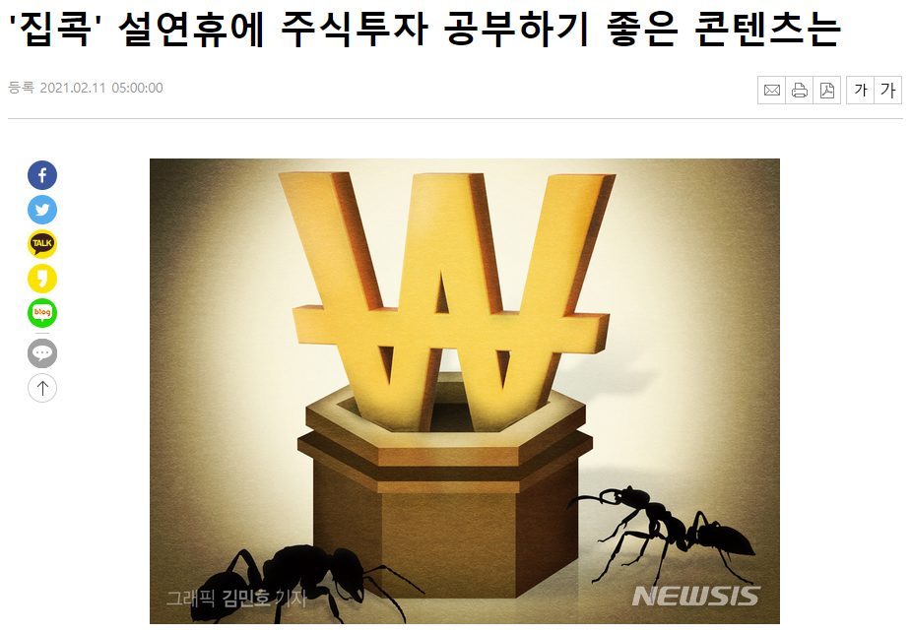
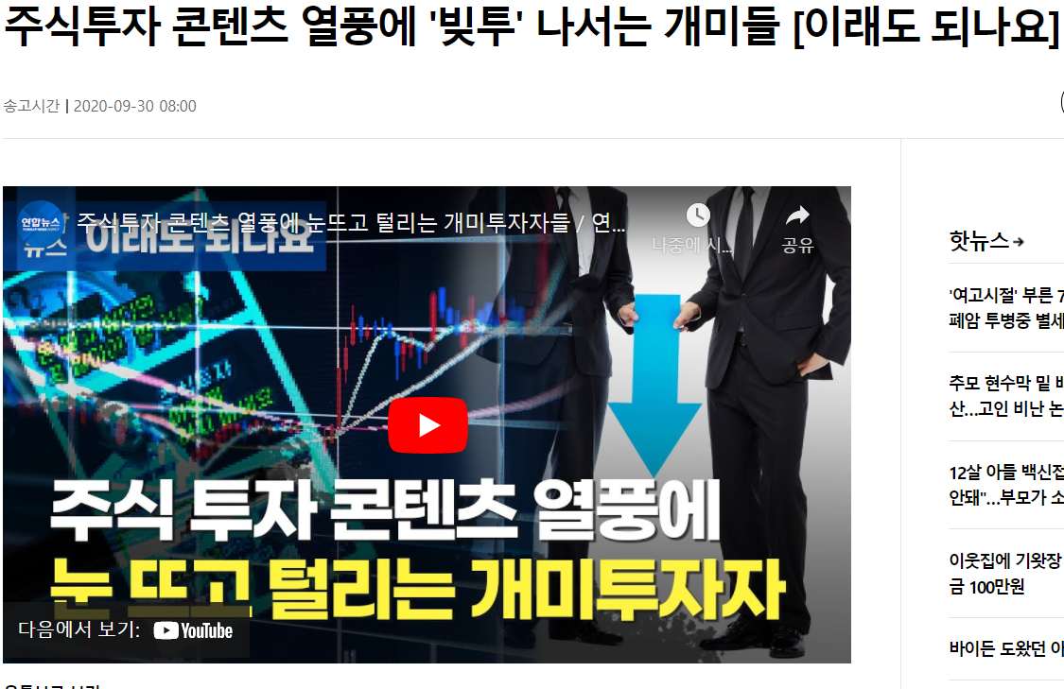
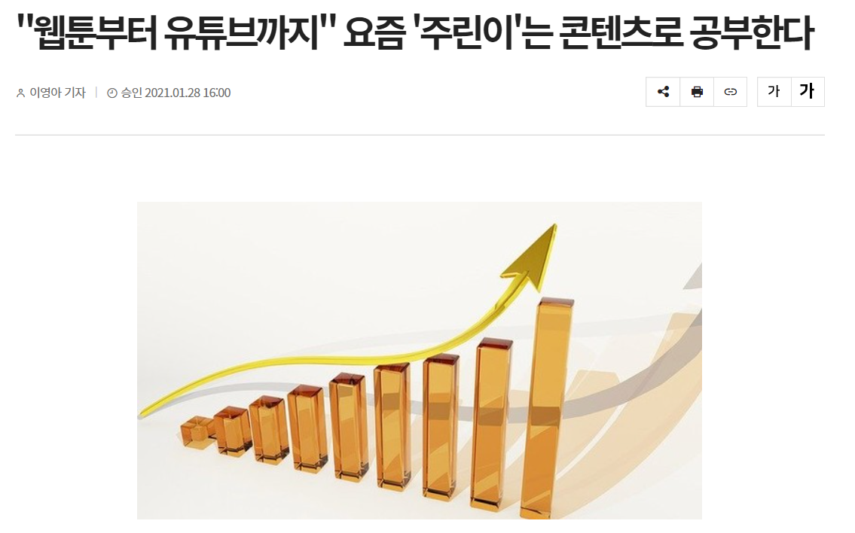
기획 배경 - 주식 콘텐츠 열풍
https://newsis.com/view/?id=NISX20210210_0001336760
https://www.yna.co.kr/view/AKR20200928117400797
https://www.techm.kr/news/articleView.html?idxno=79924
과연 뉴스 매체나 주식 유튜버를 어느 정도 신뢰해도 되는 걸까?

Slide 7
기획 배경 - 서비스 모델
과연 뉴스 매체나 주식 유튜버를 어느 정도 신뢰해도 되는 걸까?
간편하게

Slide 8
데이터 수집
종목 선정 기준
- 시가총액 기준 상위 10개
: 삼성전자 SK하이닉스 현대차 LG화학 + 셀트리온
• 수집 데이터
1. 주식가격 : 종목별, 날짜별 종가 데이터
2. 언론사 : 보도 자료 (`18 ~ `21 현재)
(매일경제, 아시아경제)
3. 유튜브 스크립트 (한국경제tv, 삼프로tv, 슈카월드)
어제 15시부터 오늘 15시까지 데이터 → 오늘 종가에 예측에 적용
+ 휴장일(주말 & 공휴일 등) 처리

Slide 9
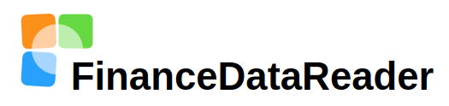

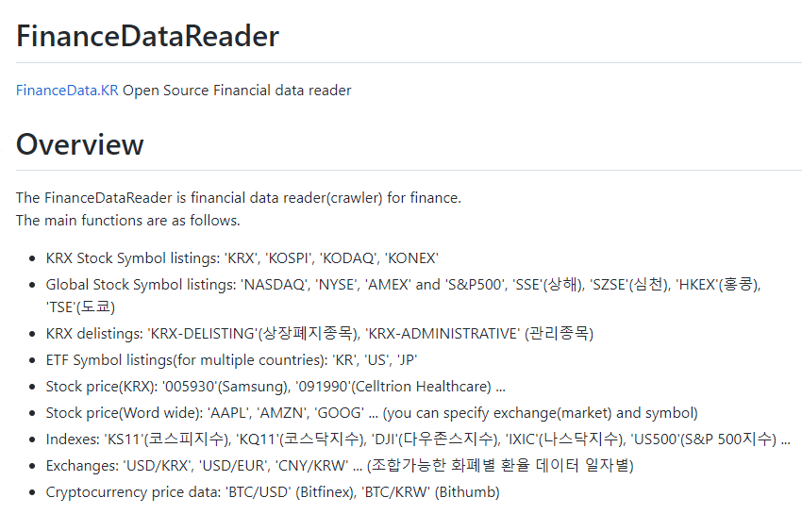
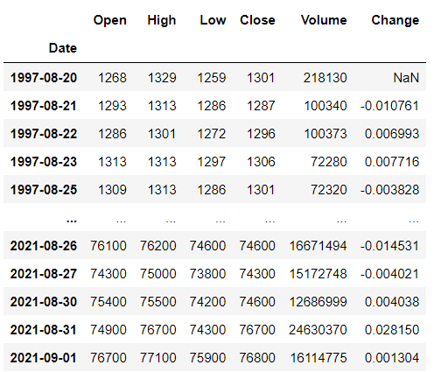
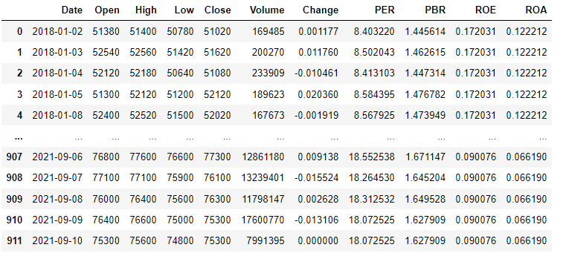
데이터 수집 - 주식가격

Slide 10

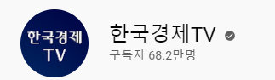

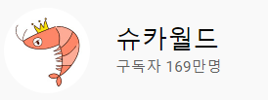
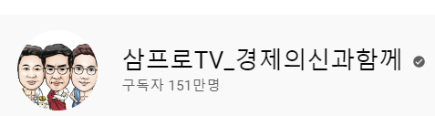
경제 일간지
주식 콘텐츠 유튜브 채널
미디어 데이터 수집

Slide 11
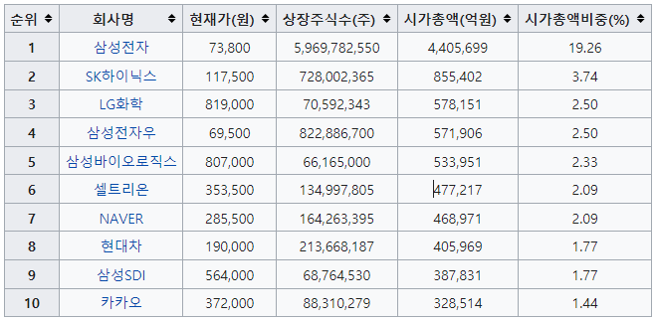
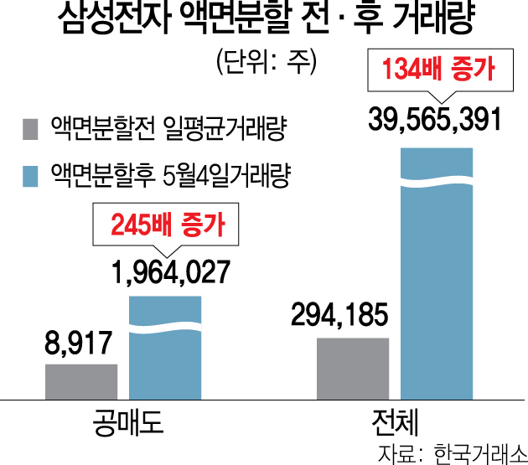
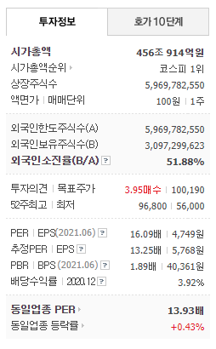
데이터 수집 - 데이터 수집 기간
`18 ~ `21 의 뉴스 기사를 수집 한 이유?
2018 - 05 - 04
20년 기준 코스피 대비 시가 총액 비중(2020년 12월 16일, 종가기준)
18년도 삼성전자 액면 분할 전후 거래량
(서울경제 https://www.sedaily.com/NewsVIew/1RZGBJJ5JU)
삼성전자 종목 정보 ,( 21년 9월 17일 기준)

Slide 12
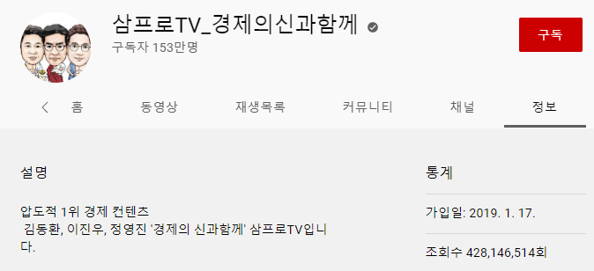
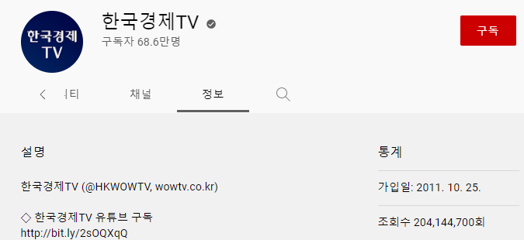
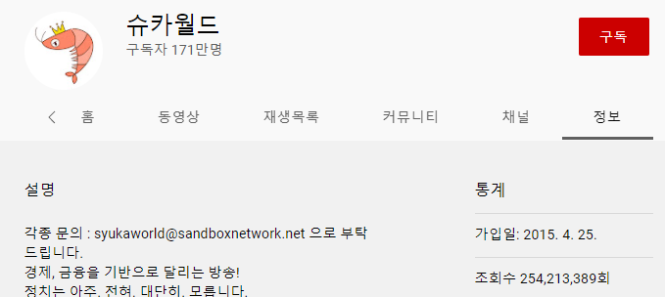
데이터 수집 - 데이터 수집 기간
가장 최근 개설되었으나
조회수 및 동영상 수 가장 많음

Slide 13
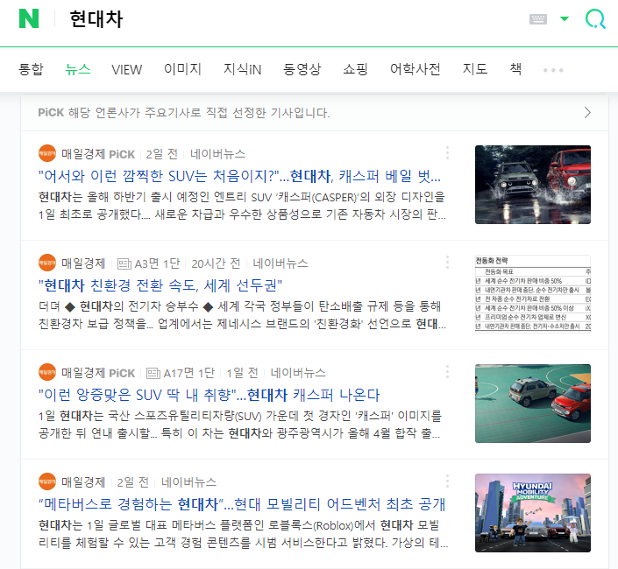
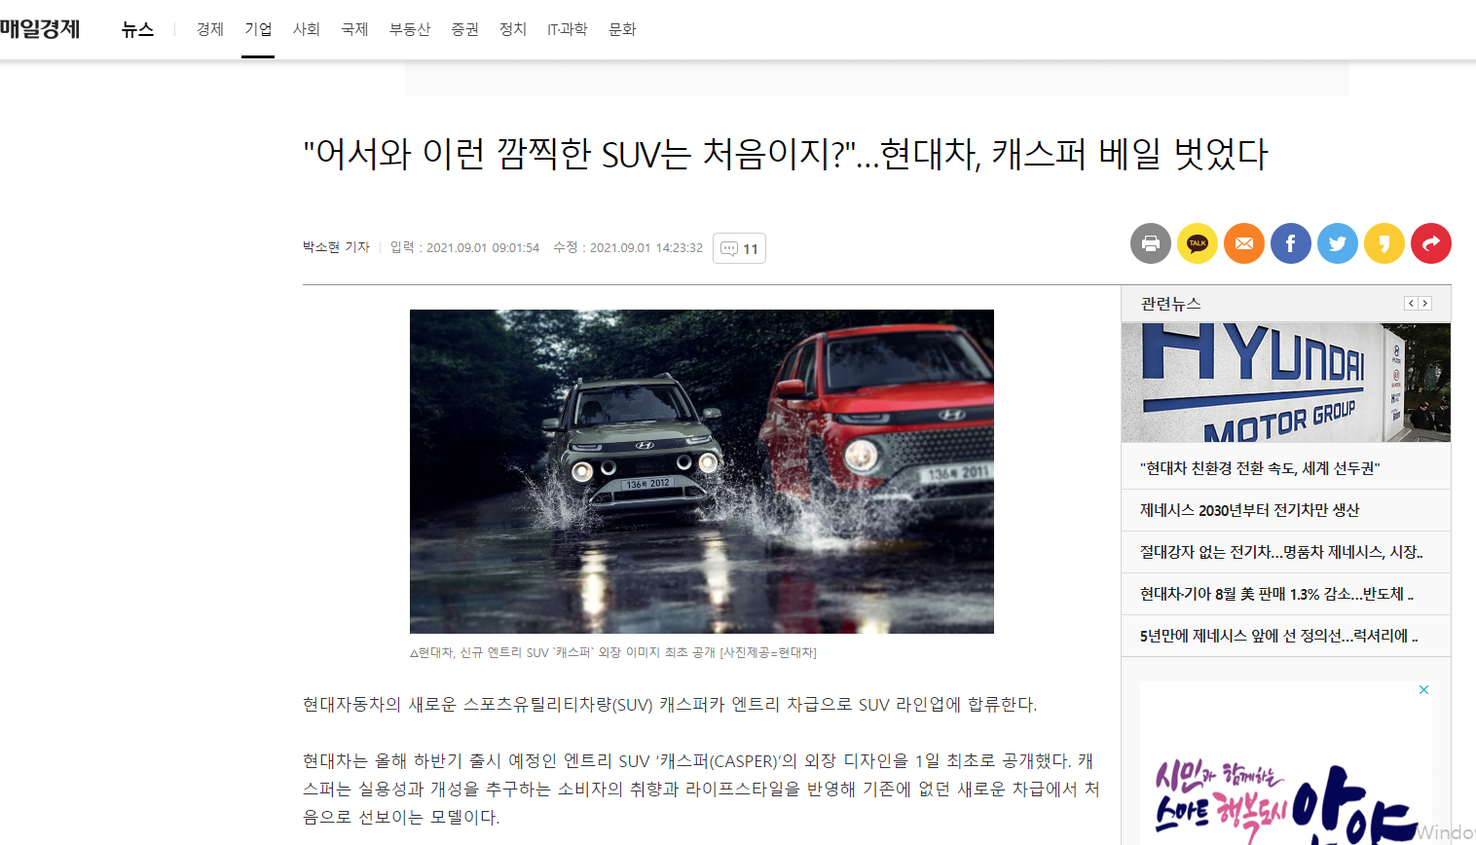
데이터 수집 - 뉴스 데이터 수집

Slide 14
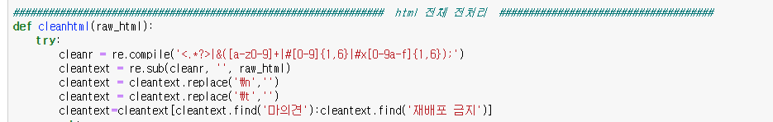
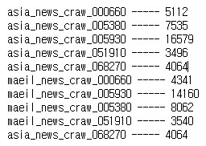
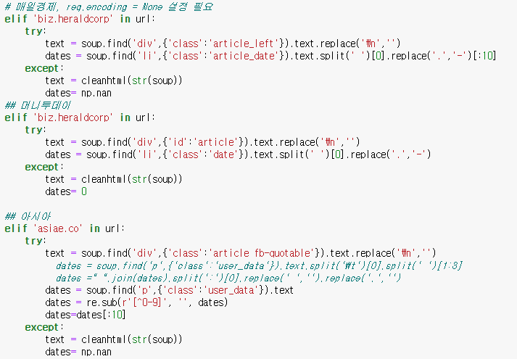
데이터 수집 - 유튜브 스크립트

Slide 15


데이터 수집 - 유튜브 스크립트
주식 콘텐츠 유튜브 채널

Slide 16
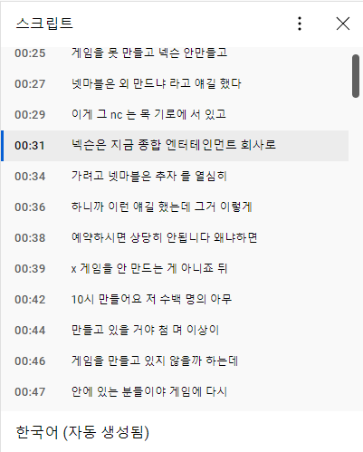

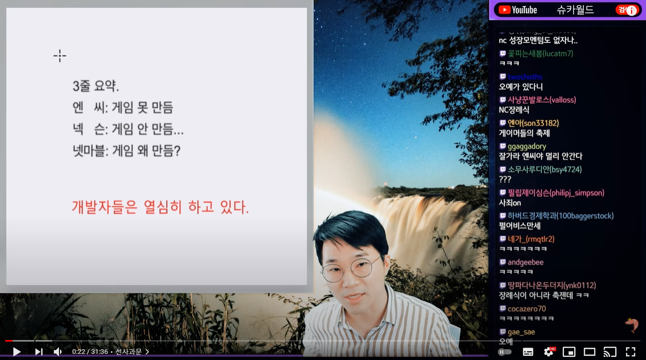
데이터 수집 - 유튜브 스크립트

Slide 17

Notes:
oCam

Slide 18
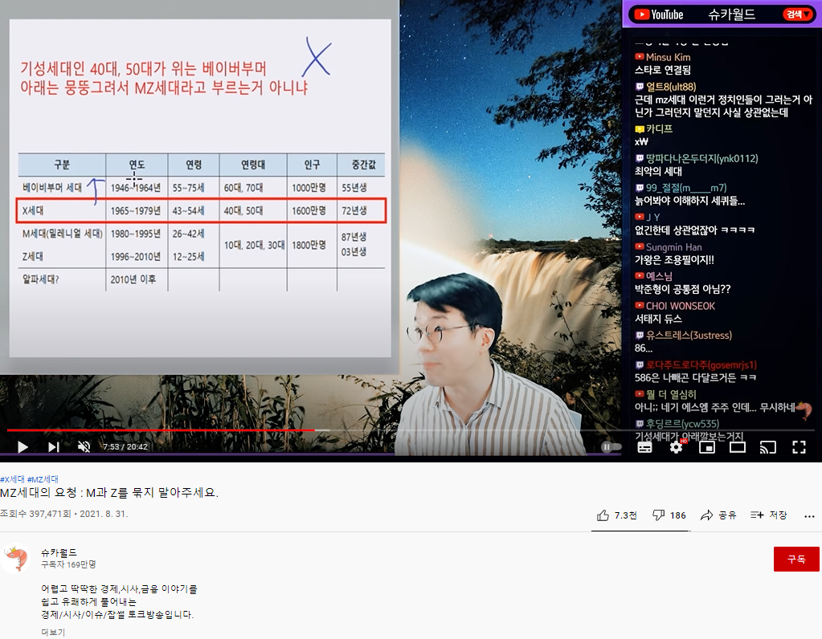
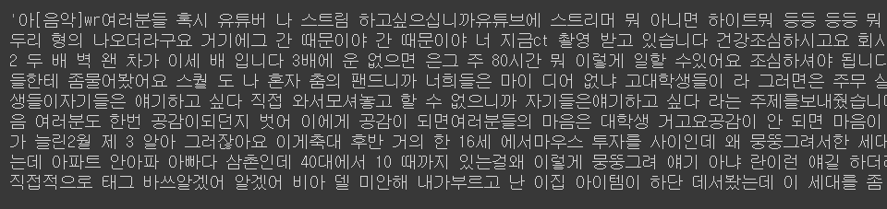
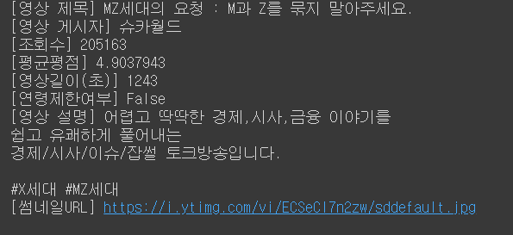
데이터 수집 - 유튜브 스크립트

Slide 19
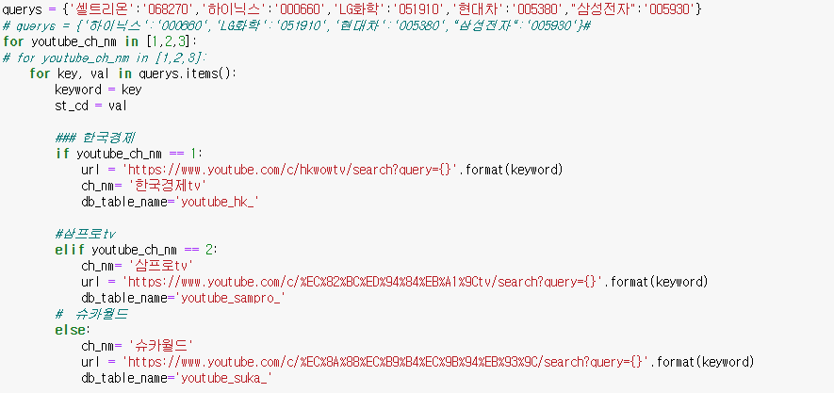
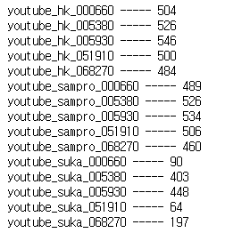
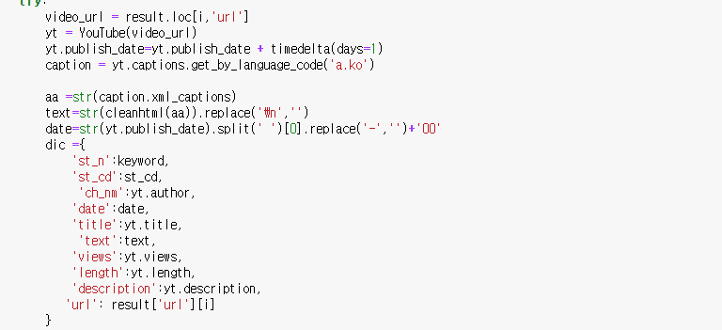
데이터 수집 - 유튜브 스크립트

Slide 20
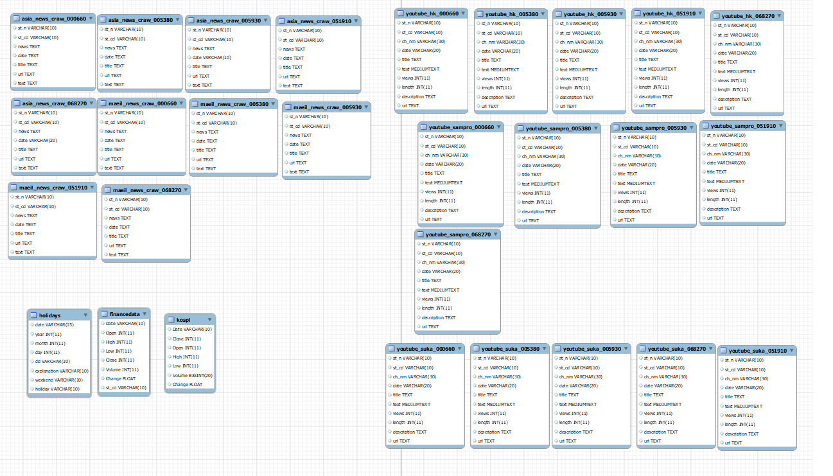
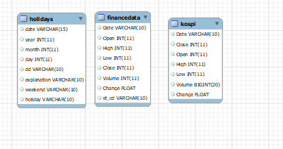
Data Warehouse 구축
유튜브
뉴스
주식

Slide 21
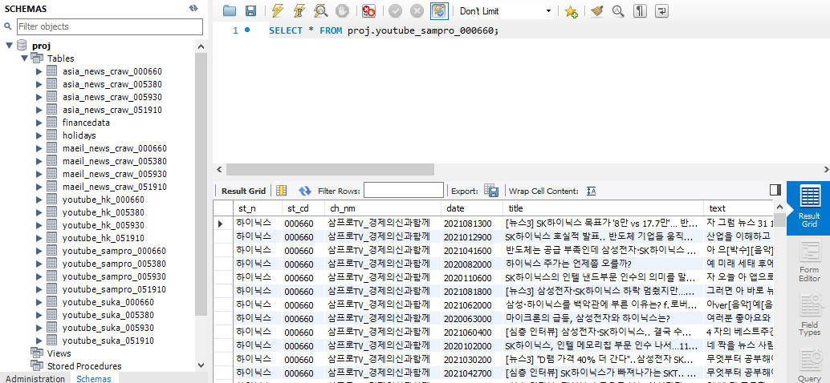
Data Warehouse 구축

Slide 22






데이터
크롤링
서버
DB
데이터 활용
MySQL
분석
로지스틱 회귀, 감성 분석
뉴스
YouTube 스크립트
<대시보드>
주식 데이터

Slide 23
Dashboard
Tableau와 Django를 통한 웹 페이지 구현

Slide 24
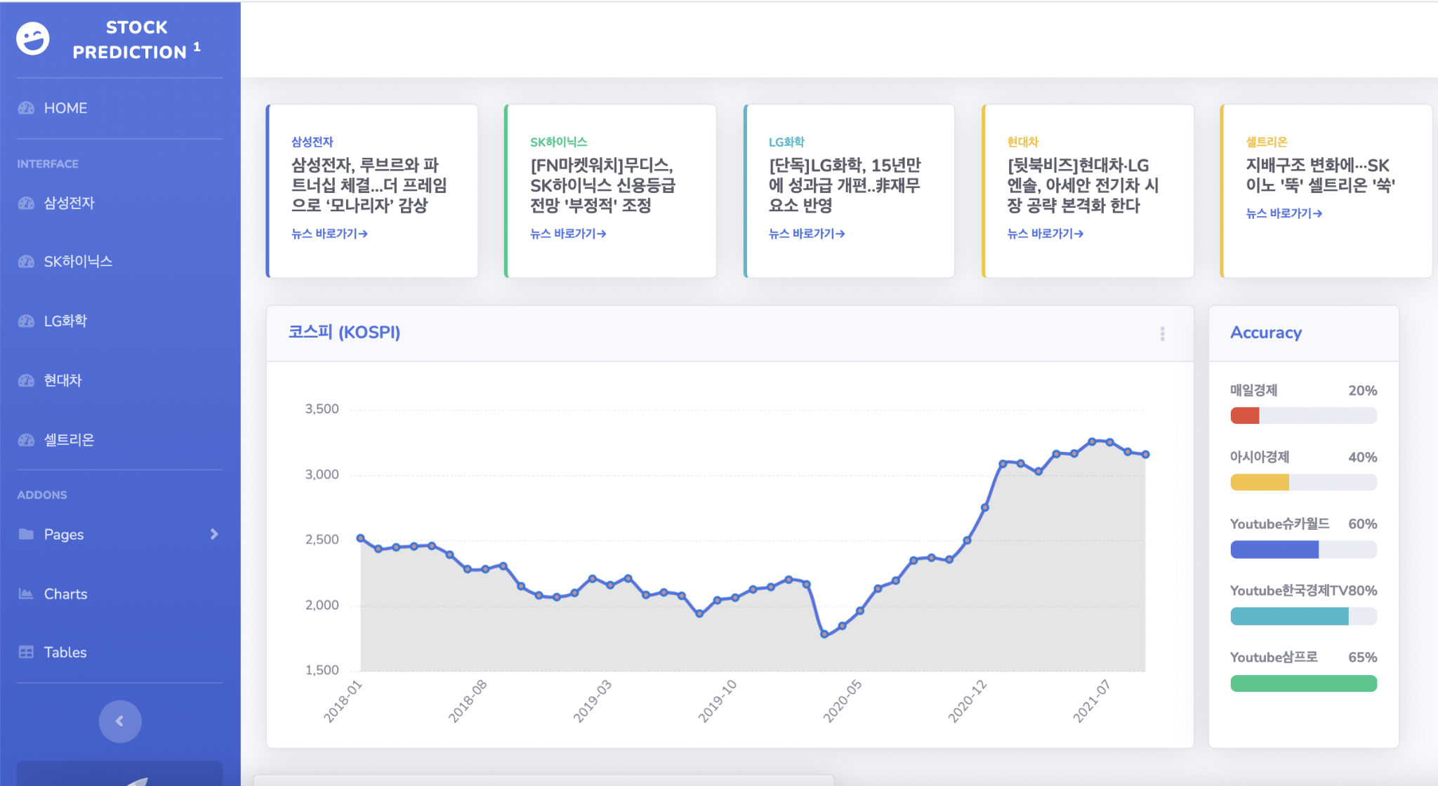
웹 사이트 구현

Slide 25
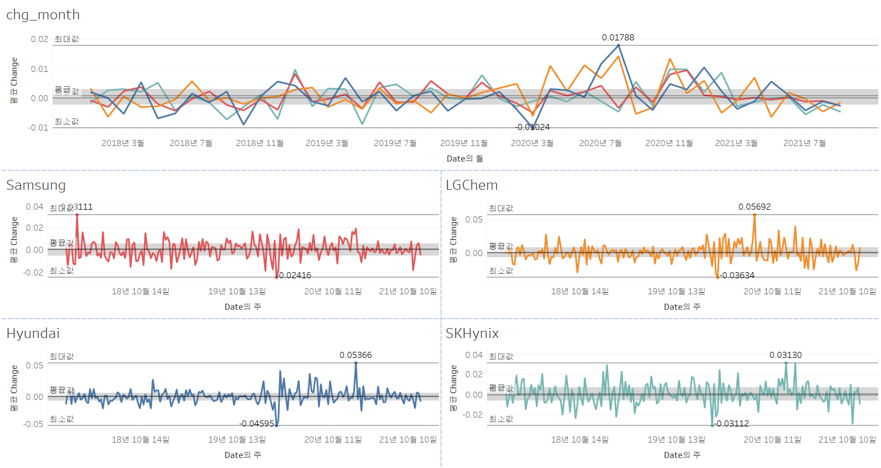
태블로 시각화 예시 (1)
Notes:
종가 네 종목(셀트리온 추가 전)

Slide 26
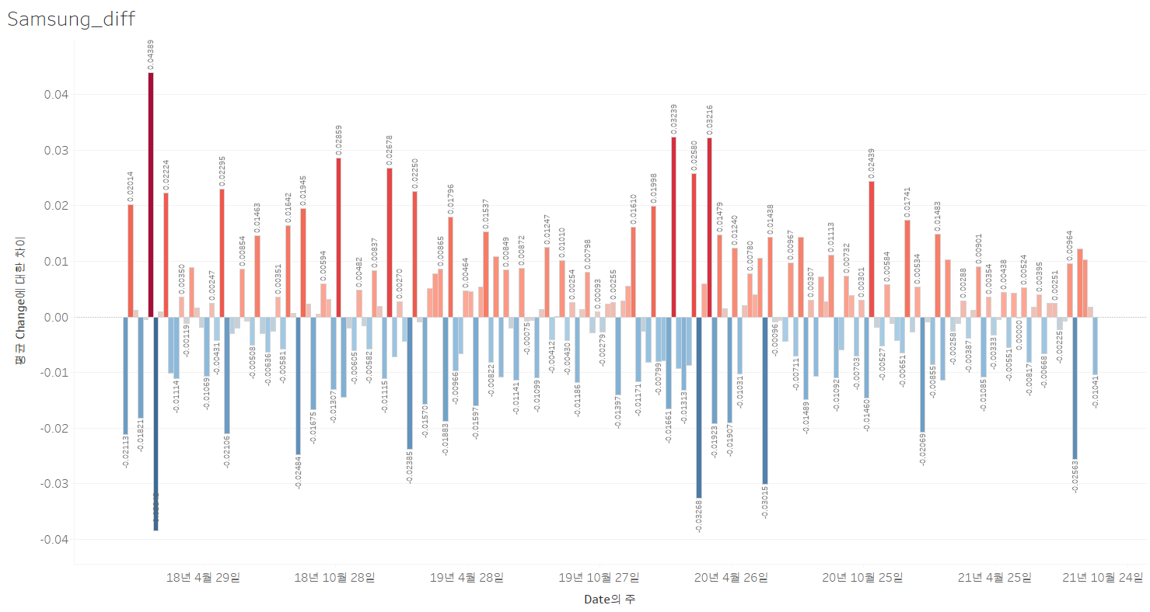
태블로 시각화 예시 (2)
Notes:
이전 주 대비 change의 평균값 변화 시각화

Slide 27
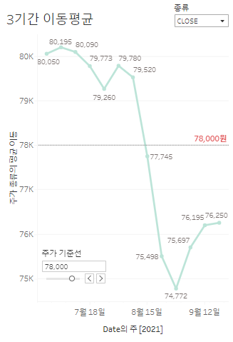
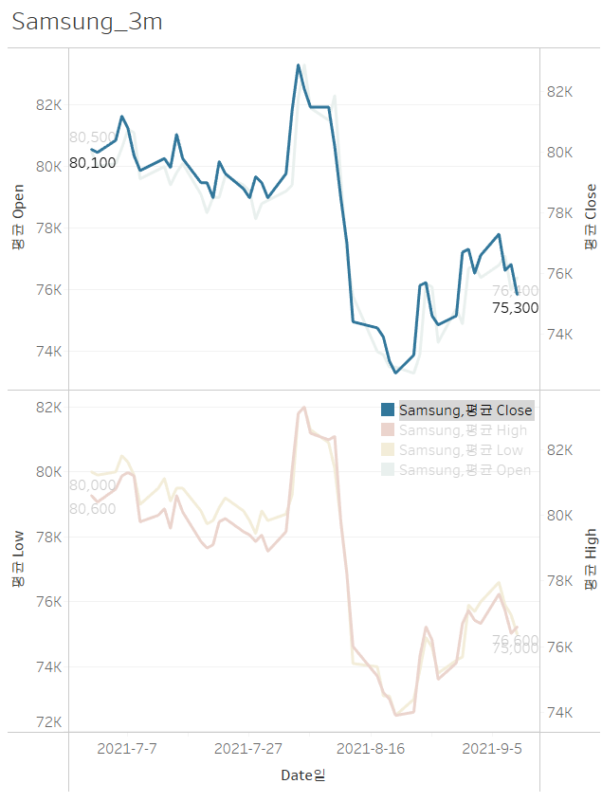
태블로 시각화 예시 (3)
Notes:
모바일 버전 가능

Slide 28
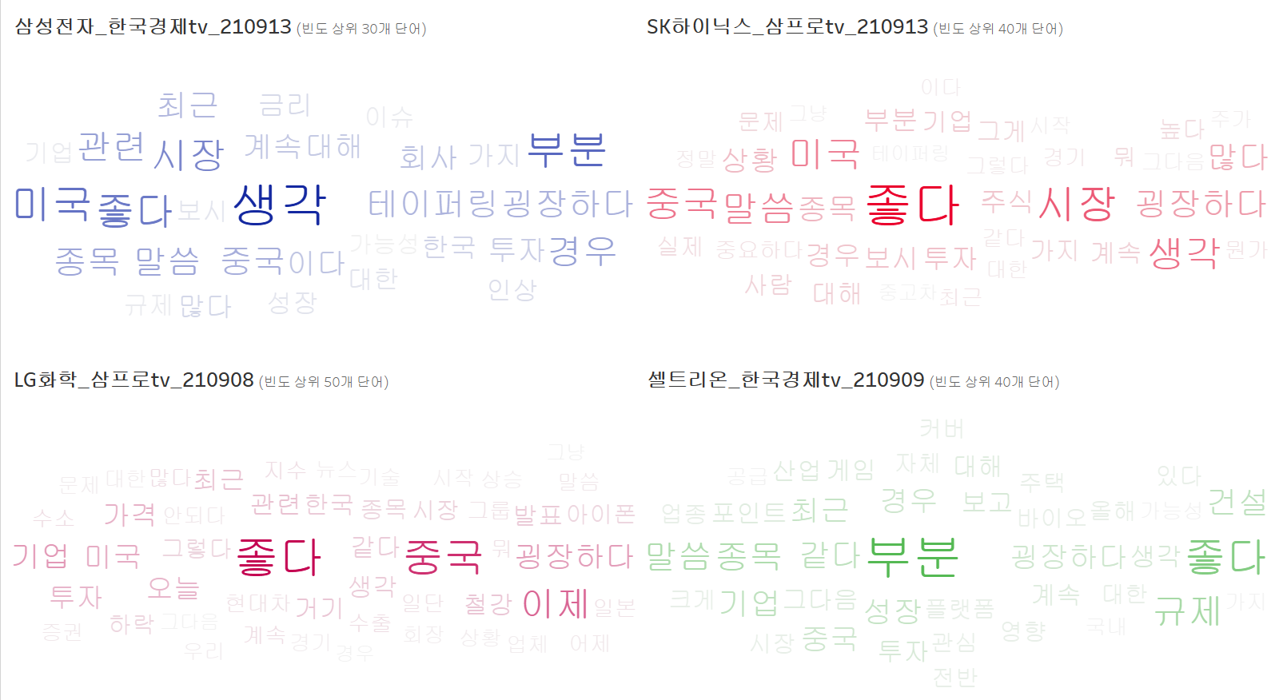
태블로 시각화 예시 (4)
Notes:
유튜브 텍스트 전처리 계속 진행할 예정
예상 문제
- 기업과 관련되지 않은 것 같은 유튜브 스크립트가 불려오는 문제
- 슈카월드 종목 관련 동영상 수가 적어서 제외 고려중
- 빈도 전처리 필요 (후보 기법 : TF-IDF 등)
- 언어 습관 제거 (ex. 좋다, 이제 등?)
- 띄어쓰기 맞춤법 오류 -> 형태소 분석 오류?

Slide 29
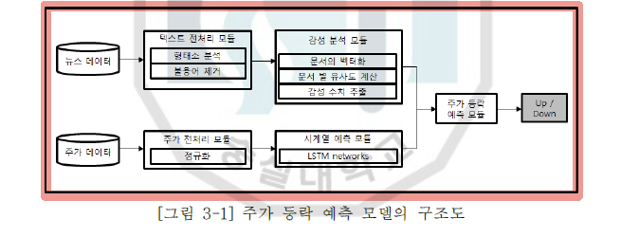
데이터 분석
한국어 NLP
매체별
뉴스 매체
유튜브 채널
감성 분석
감성사전을 통해 감성 점수 도출
등락 예측 - 분류
LSTM - 등락 예측
NLP & LSTM 업빛투 주가 등락 예측 모델

Slide 30
분석 모델
업종 · 종목 이슈
토픽 모델링
워드 클라우드
주식 감성 분석
워드 클라우드
1
2
미디어 이슈
&
시계열 예측
상승 / 하락
분류 분석
5
사전 제작 - 기로딕
뉴스 데이터
상승 / 하락
A 언론사
3
B 언론사
예측 정확도
YouTube 스크립트
C 채널
D 채널
주가 데이터
예측 정확도
4
시계열 예측
LSTM • RL • ARIMA

Slide 31
텍스트 분석 개요
피처 벡터화
머신러닝
BOW (Bag of Words)
문서의 모든 단어에 빈도 값 부여
TF-IDF 방식
형태소 분석
로지스틱 회귀
Class : Up / Down
클렌징된 텍스트 이용
KoNLPy 형태소 분석기
Okt 사용
불용어 처리
감성 분석
감성 스코어 정확도
비지도학습 - 감성사전
Class : Pos / Neg
감성 분류 결과와
‘Change(변동률)’ 상승 하락
예측 정확도 계산

Slide 32
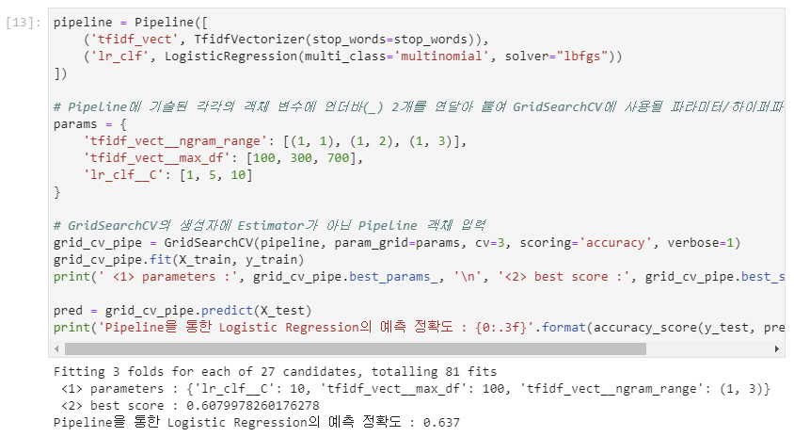
TF-IDF 기반 분류 분석
피처 벡터화
분석
BOW (Bag of Words)
문서의 모든 단어에 빈도 값 부여
TF-IDF 방식
로지스틱 회귀
Class : Up / Down

Slide 33
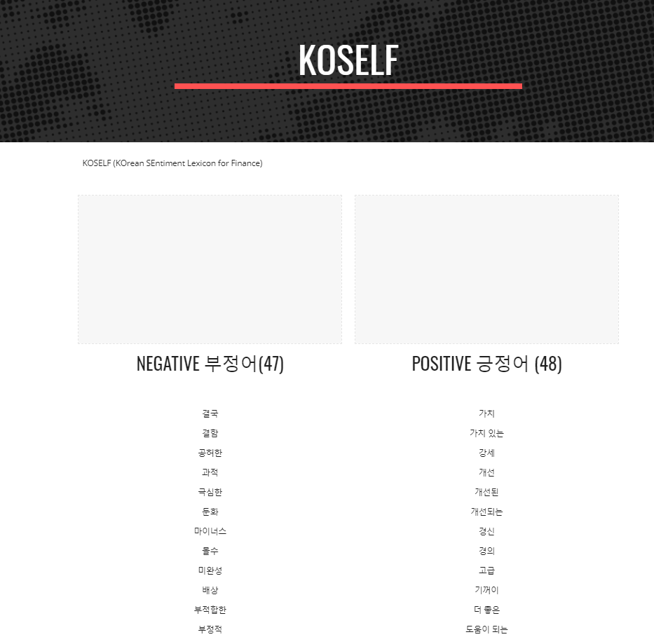
감성사전 - KOSELFKOrean SEntiment Lexicon for Finance
양철원, 조수지, 김흥규. (2021). 기업 재무분석을 위한 한국어 감성사전 구축. 한국증권학회지, 50(2), 135-170.
Notes:
https://sites.google.com/view/cheolwon-yang/koself?authuser=0

Slide 34
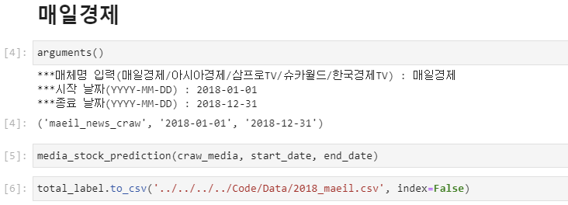
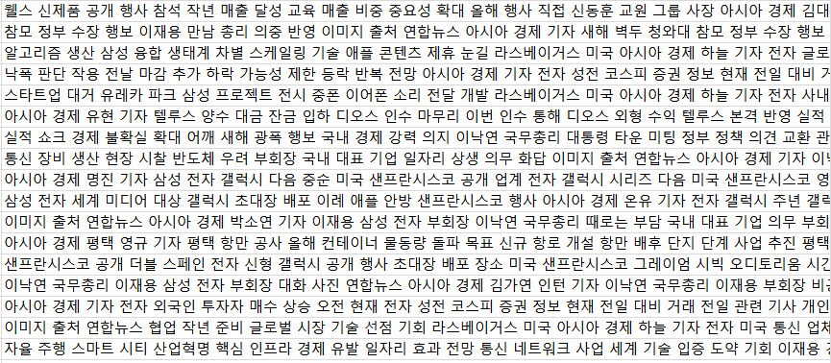
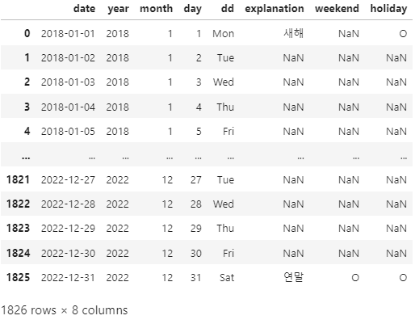
감성사전 제작
① 연도-매체별 뉴스 데이터 로드
② 휴장일(주말 및 공휴일) 처리
③ 뉴스 기사별 단어 Tokenizing

Slide 35
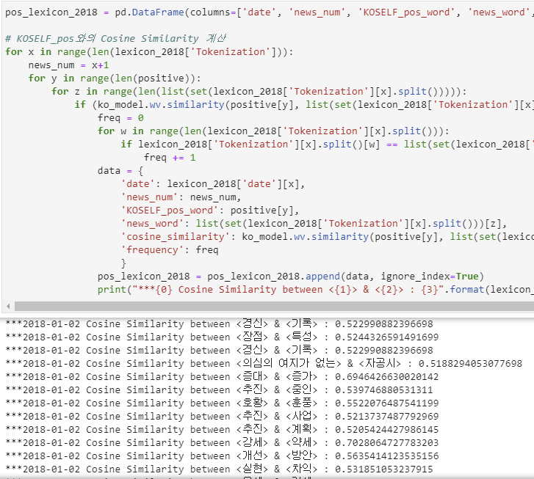
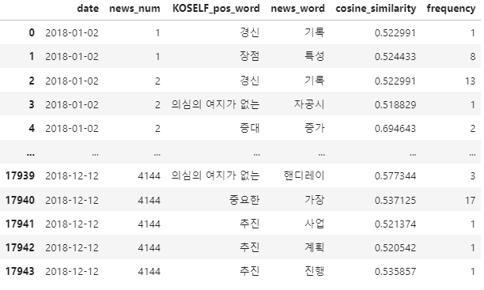
감성사전 제작
KOSELF 감성사전의 단어와 뉴스 기사에서 토큰화한 단어들 간의 Cosine 유사도 확인
→ FastText 라이브러리의 한국어 모델 사용
→ 유사도가 0.5 이상인 단어를 추출
→ 종목별 감성사전 ver1.0 구축
KOSELF 감성사전의 단어와 뉴스 기사에서 토큰화한 단어들 간의 Cosine 유사도 확인
1. FastText 한글 모델 단어 중 KOSELF 단어와 유사도 비교 -> 높은 단어 상위 각 10개를 추가 감성사전 ver1.0 구축
2. 크롤링 뉴스 데이터 안의 단어와 KOSELF 단어의 유사도
-> 유사도가 0.5인 단어를 추가 종목별 감성사전 ver1.0 구축
Notes:
긍부정 단어 구분 필요

Slide 36
Giro Dic
주식 예측 분석을 위한 감성 사전

Slide 37
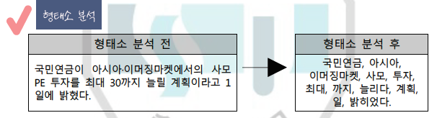
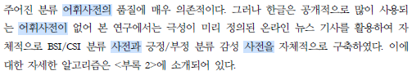






감성 분석
출처 : 김현중 외 3인, 「온라인 뉴스 기사를 활용한 경제심리보조지수 개발」

Slide 38
LSTM
기업 주가 및 재무 정보를 이용한 시계열 예측

Slide 39


LSTM
LSTM을 시행하기 전에 날짜기반으로 종가만 예측하는 모델과 재무지표를 포함한 데이터로 종가를 예측하는 모델을 시행 해보고 결과를 비교
확인 결과 재무지표를 포함한 데이터가 더 정밀하게 예측하는 것으로 보임
window 사이즈 == > 12일 기준으로 shift 진행, feature = 12개(주식정보 + 재무지표) * 12일 = 144개
주식정보_LSTM
주식정보+재무지표_LSTM

Slide 40


LSTM
재무정보 추가 함수 구성
- pykrx의 get_market_fundamental_by_date를 통해 재무지표를 가져오고,
- FinanceDataReader의 DataReader를 통해서 주식 정보를 가져와서 두 데이터셋을 합쳐 새로운 데이터 셋을 구성
Notes:
# - PER(주가 수익률) : 주가를 1주당 순이익(EPS)로 나눈 값
# - PBR(주가 순자산 비율) : 주가를 1주당 순자산가치로 나눈 값
# - ROE(자기자본이익률) : 당기순이익을 순자산(자기자본)으로 나눈 값
# - ROA(총자산수익률) : 당기순이익을 자산총액으로 나눈 값
함수 반환 결과
1. 4개 지표를 추가한 데이터 프레임
# 자본총계(당기자본), 부채총계(당기부채), 자산총계, 당기 순이익, 총 발행 주식수
2. arr 리스트 반환
# EPS: 순이익/총발행주식수 --> 개당 이익률?
# BPS: 순자산/총발행 주식수 --> 개당 자산?
3. index 리스트 반환

Slide 41






LSTM
재무정보를 추가한 데이터로 5개의 업종 LSTM 실행 후 RMSE 결과
산점도가 선형에 가까울 수록 예측 정확도가 좋다. → x : 실제값, y : 예측값

Slide 42
Machine Learning
주가 정보를 이용해서 대표적인 시계열 모델인 ARIMA 모델과 FbProphet 모델을 통한 시계열 예측을 진행

Slide 43




ARIMA
데이터의 정상성을 확인 하기위해서 업종별로 종가 그래프, acf그래프와 pacf 그래프 를 확인
Augmented Dickey-Fuller Test를 통해 적절한 차분 수를 선정
Augmented Dickey-Fuller Test를 통해서 시계열 정상성 검정
로그 변환과 차분 진행

Slide 44


ARIMA
AR, MA 차수를 변경하면서 적절한 모델 선택
삼성전자의 경우 : const를 제외한 AR:2, 차분:1, MA:2일 때 유의한 결과

Slide 45






ARIMA
마지막 10일을 예측하기 위한 Train, Test 분할 및 학습 진행 결과
5, 10, 20일 중에 10일 구간이 RMSE가 가장 작음
구성한 모델을 통해 10일 예측 결과 비교 및 RMSE

Slide 46


FbProphet
선형 회귀 방법인 ARIMA 모델의 단점을 극복하기 위해서 Additive 모델을 기반한 Prophet 시계열 모델을 사용해 보았다.
Prophet은 시계열 데이터의 트렌드성(연간/월간/일간)을 예측하는 것에 초점이 맞추어져 있다
Prophet 모델을 사용하기 위해 데이터를 ds - y 형태로 전처리 해준다.
Notes:
Additive 모델은 선형회귀 분석의 단점을 극복하기 위해 개량된 분석 방법의 하나이다. 시계열 분석 역시 회귀 분석의 한 갈래이기 때문에 회귀 분석의 단점을 가지고 있다. 하지만 회귀 분석의 단점을 극복하기 위해 이 모델은 각 피쳐마다 비선형적인 적합을 가능하게 하는 일련의 방법을 적용한다.

Slide 47


FbProphet
Prophet 하이퍼 파라미터 조정 및 모델 선정
sesonality_mode: 연간, 월간, 주간, 일간 등의 트렌드성을 반영하는 것을 의미하는 파라미터
Additive는 데이터의 진폭이 일정함을 의미하고, Multiplicative는 데이터의 진폭이 점점 증가하거나 감소하는 것을 뜻함
changepoint_prior_scale: 트렌드가 변경되는 문맥을 반영하는 파라미터. 수치가 높을수록 모델은 과적합에 가까워진다.
0.5, 0.6, 0.7 로 시행한 결과 0.6 이상이 넘어가면 과적합이 발생 → 0.6으로 선택

Slide 48



FbProphet
마지막 10일을 예측하기 위한 Train, Test 분할 및 학습 진행 결과
트렌드 곡선
구성한 모델을 통해 10일 예측값 및 신뢰구간
모델 적합 결과

Slide 49


FbProphet
마지막 10일을 예측하기 위한 Train, Test 분할 및 학습 진행 결과

Slide 50



ARIMA & FbProphet 모델 비교
두 모델의 성능을 비교하여 RMSE가 더 낮은 모델을 선정

Slide 51
강화학습
기업 주가 및 재무 정보를 이용한 주식 매도,매수시점 예측

Slide 52


Reinforcement Learning
Train, Test 분할 및 학습 진행
Train : 0.8 , Test : 0.2
1 : 매수 시점(상승 예측), 2 : 매도 시점(하락 예측), 0 : 유지(보합 예측) → 상승으로 변환
layer_summary (layer 정보)
Notes:
강화학습의 경우 훈련, 테스트 셋 분할을 0.8로 하였고, 예측 결과 매수라 판단했을 때 종가가 상승 했으면 reward를 +1 주고, 하락이나 보합인경우 reward를 -1하여 reward를 참고하여 다음 예측을 진행하는 방식으로 모델를 구성하였습니다.
기본 훈련 모델 레이어는 linear 층을 3개 쌓은 형태이며, 분류 판단 기준을 1 매수시점(상승), 2 매도시점(하락), 0 유지(보합) 으로 나누었으나 보합의 경우 상승으로 예측변경할 예정입니다. 본 모델에서는 3가지를 분류하는 정확도를 측정하였습니다.

Slide 53



Reinforcement Learning
상승, 하락, 보합 판단 기준 선정
10% 기준으로 상승, 하락을 판단
분류 결과 및 정확도 확인

Slide 54


Reinforcement Learning
업종별 정확도 확인
셀트리온 종목을 제외한 나머지 4가지 종목은 재무정보를 포함한 결과의 정확도가 더 높게 나왔다.

Slide 55
최종 분석
1
텍스트 ML
2
감성 분석
텍
스
트
분
석
로지스틱 회귀
Class : Up / Down
지도학습 Class : Pos / Neg
비지도학습 - 감성 사전
Class : Pos / Neg
작업중
3
LSTM
4
강화학습
시계열
분
석
로지스틱 회귀
Class : Up / 0 / Down
지도학습 Class : Pos / 0 / Neg
비지도학습 - 감성 사전
Class : Pos / 0 / Neg

Slide 56
참고
Wallet Investor
빅카인즈

Slide 57


Slide 58


Slide 59



종목별 그래프

Slide 60
Dashboard
Tableau와 Django를 통한 웹 페이지 구현

Slide 61
웹 사이트 구현

Slide 62
태블로 시각화 예시 (1)
Notes:
종가 네 종목(셀트리온 추가 전)

Slide 63
태블로 시각화 예시 (2)
Notes:
이전 주 대비 change의 평균값 변화 시각화

Slide 64
태블로 시각화 예시 (3)
Notes:
모바일 버전 가능

Slide 65
태블로 시각화 예시 (4)
Notes:
유튜브 텍스트 전처리 계속 진행할 예정
예상 문제
- 기업과 관련되지 않은 것 같은 유튜브 스크립트가 불려오는 문제
- 슈카월드 종목 관련 동영상 수가 적어서 제외 고려중
- 빈도 전처리 필요 (후보 기법 : TF-IDF 등)
- 언어 습관 제거 (ex. 좋다, 이제 등?)
- 띄어쓰기 맞춤법 오류 -> 형태소 분석 오류?

Slide 66
Thank You

